Slide 1
彩虹班健體4.14

Slide 2
一、熱身操(播放速度請用0.75)

Slide 3
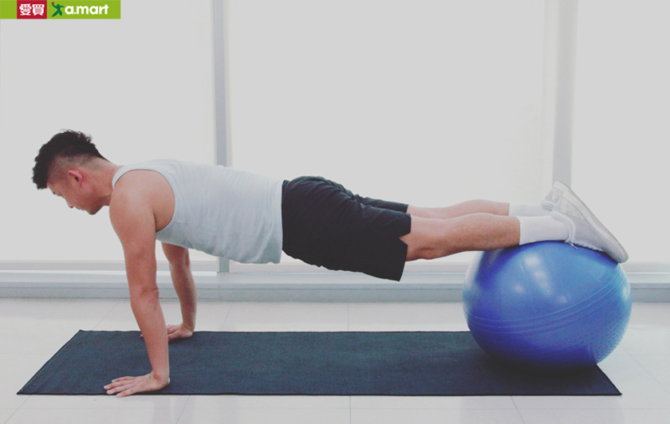
二、請指導學生做體適能運動
共四項…請選擇二項進行
1.請協助壓腳，仰臥起坐每組10下，共作三組
2.扶地撐體，腳或小腿放在椅子上，數50秒

Slide 4
二、請指導學生做體適能運動
共四項…請選擇二項進行
3.單腳站立(每邊各數10秒)
4.爬樓梯10分鐘或者原地起立蹲下1分鐘

Slide 5
三、跳舞時間
1.一起跳舞吧!

Slide 6
四、休息囉

